Slide 1
The CEF eTranslation platform @ work
Markus Foti
eTranslation Programme Manager
DGT R.3

Slide 2
eTranslation platform at a glance
eTranslation
CEF.AT
MT@EC
Launched June 2013
Legalese
Statistical (Moses)
Launched July 2017 (webservice for snippets), Nov. 2017 (web page for documents)
Cloud based
Neural engines
More NLPs (transliteration, named entity recognition…)
Generic services
Projects (ELRC, market research)

Slide 3
eTranslation platform at a glance
Available for:
  individuals (submit documents through a web page)
  machine-to-machine use
Users:
  Digital Service Infrastructures (EESSI, ODR, Open Data Portal, Europeana, etc.)
  System suppliers (EURLex, N-Lex, Internal Market Information system…)
  Individuals in public administrations
Benefits:
  Increase speed and productivity
  Reduce costs
  Facilitate information exchange

Slide 4
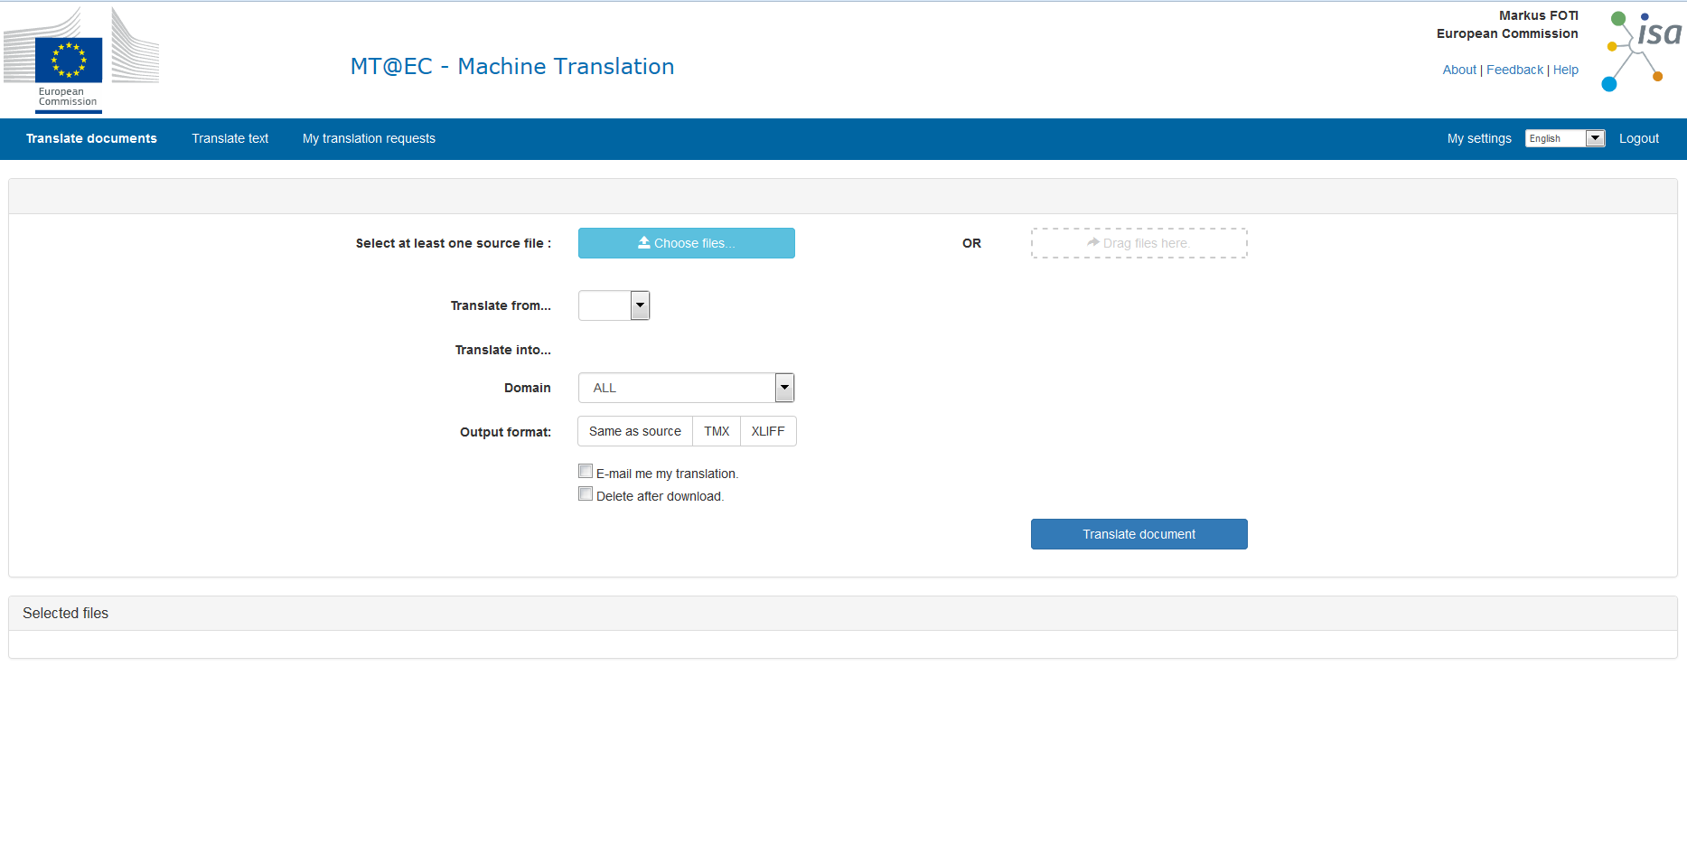

Slide 5
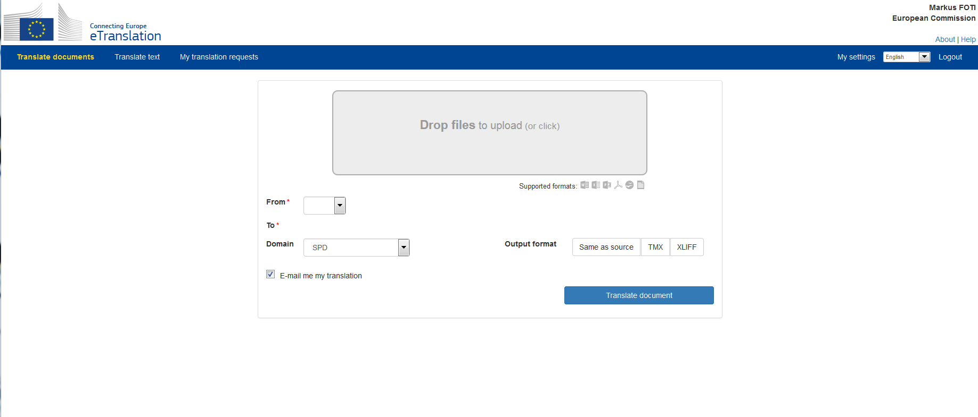

Slide 6
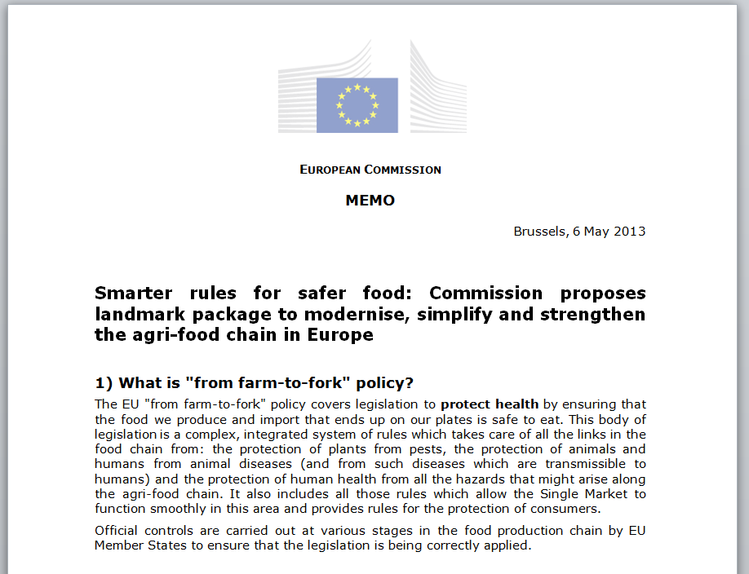
Submit your document…

Slide 7
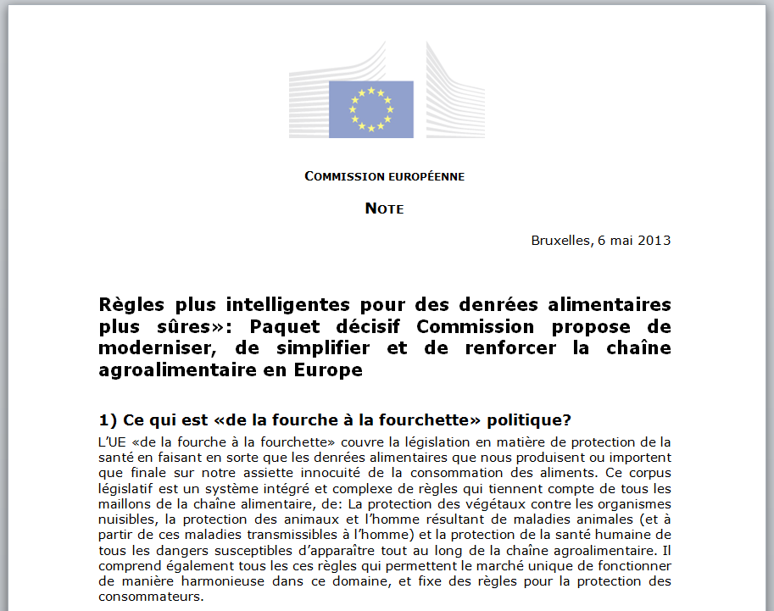
Get your translation back by e-mail.
Keeps your formatting!

Slide 8



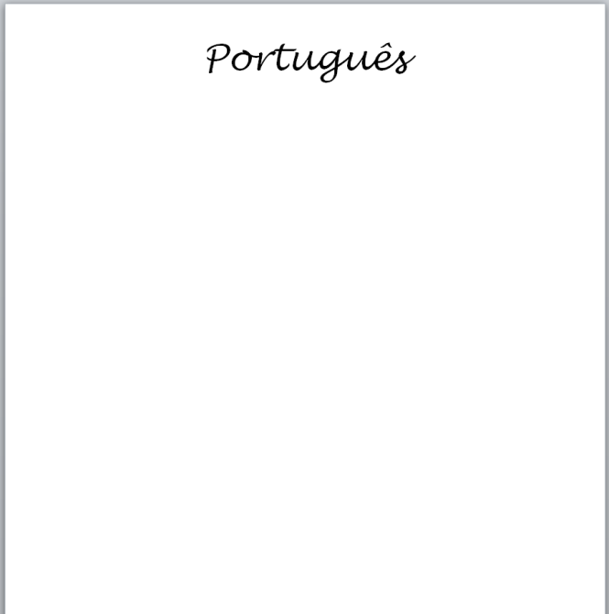
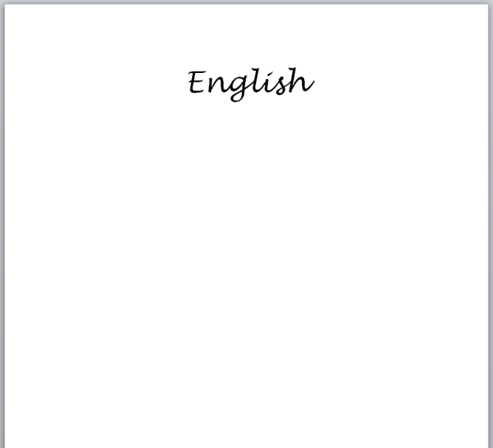
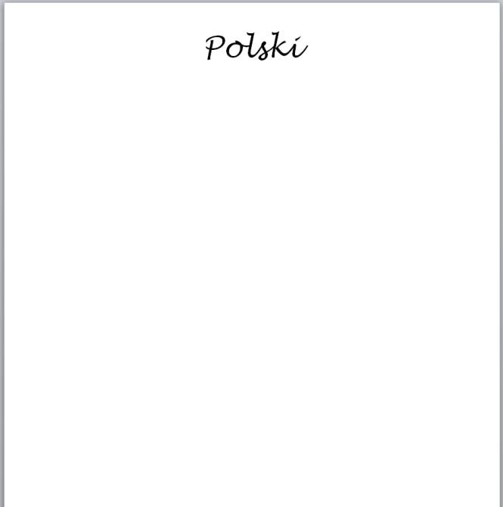
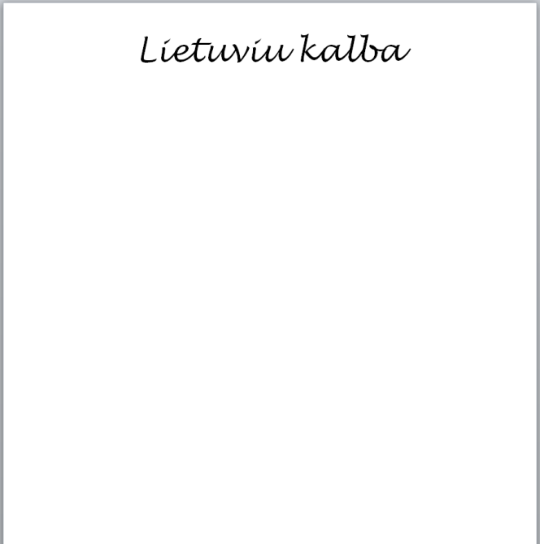
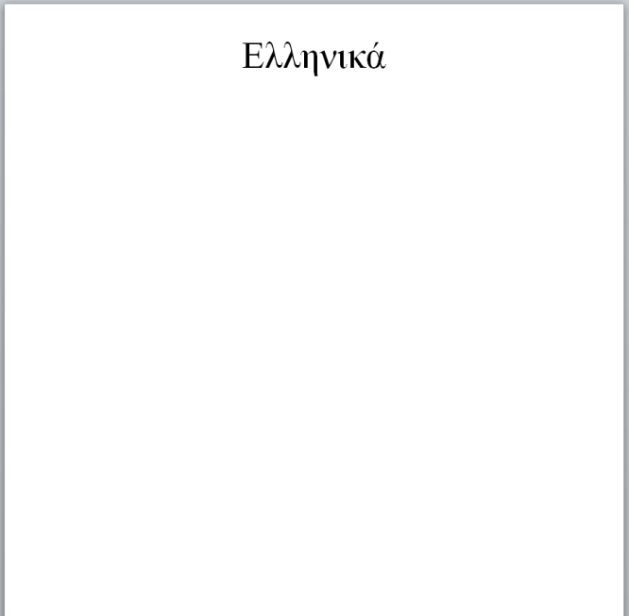
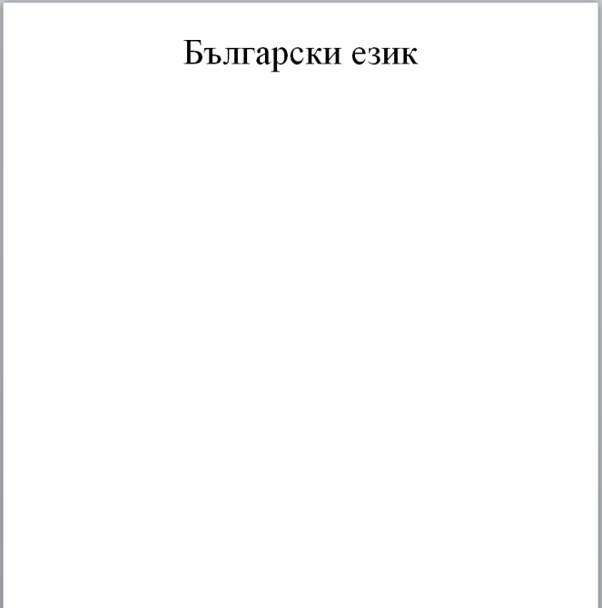
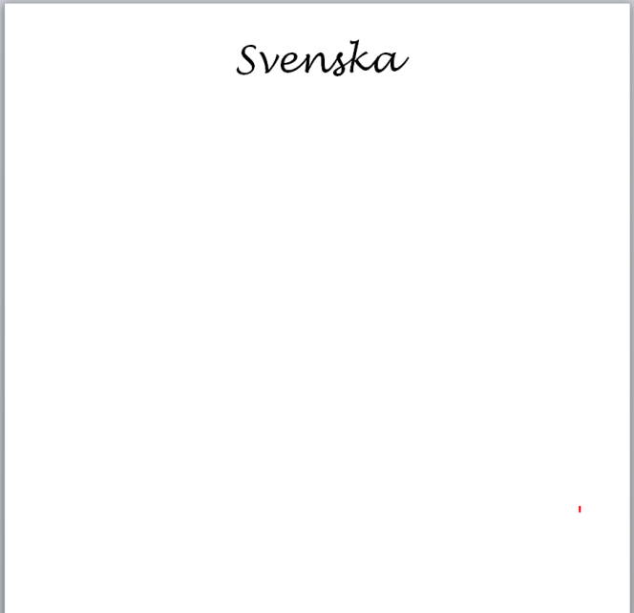
One original,
many translations…
All 24 EU languages

Slide 9

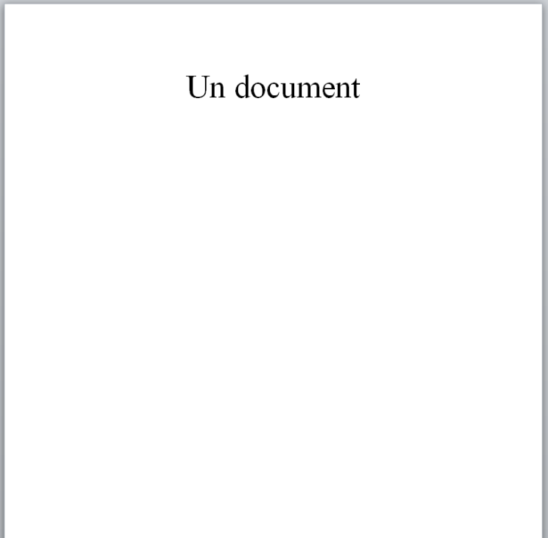

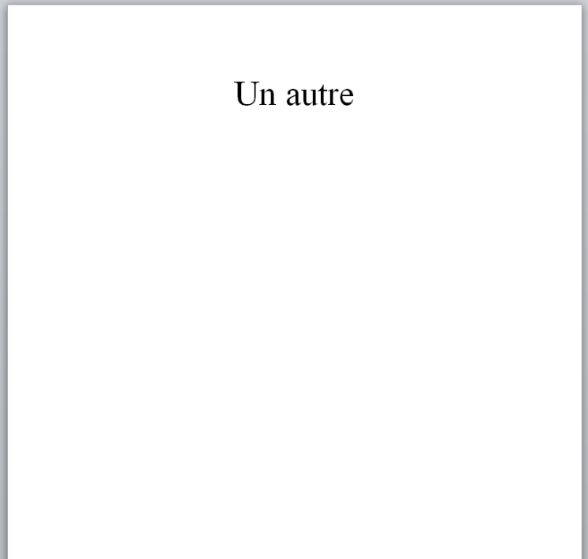
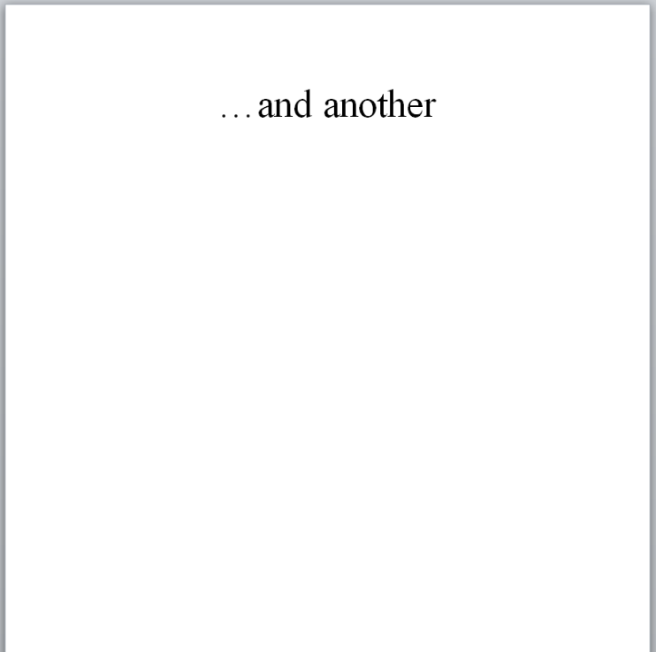
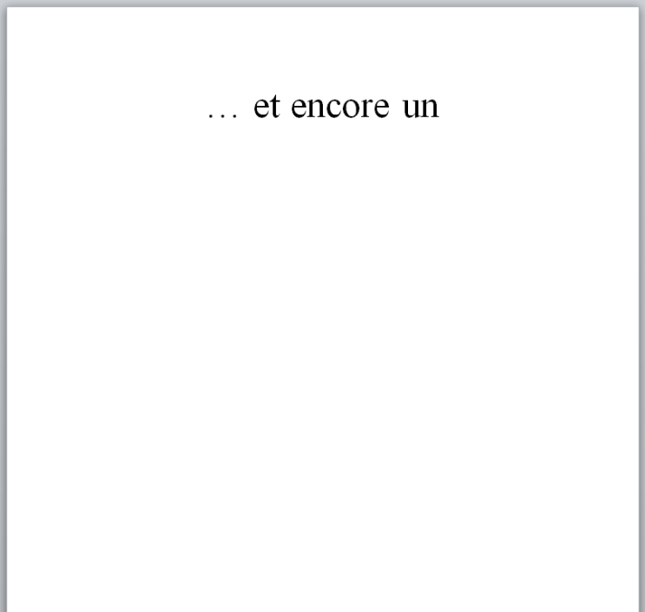
Many documents at once…

Slide 10
eTranslation protects your privacy
  All documents deleted after 24 hours or after delivery (on demand)
  IPR rights transferred
  (Your translation belongs to YOU!)

Slide 11


No one
looking
    at your translations!

Slide 12
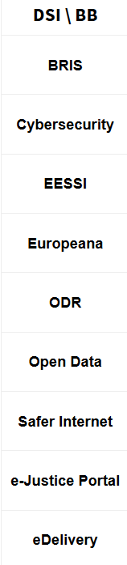

Who is using eTranslation: DSIs

Slide 13
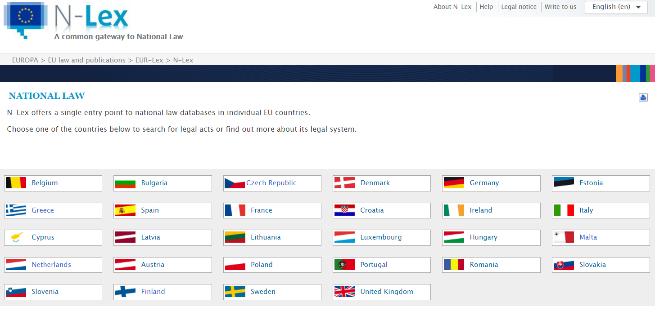
Machine-to-machine services eTranslation on the N-Lex portal

Slide 14
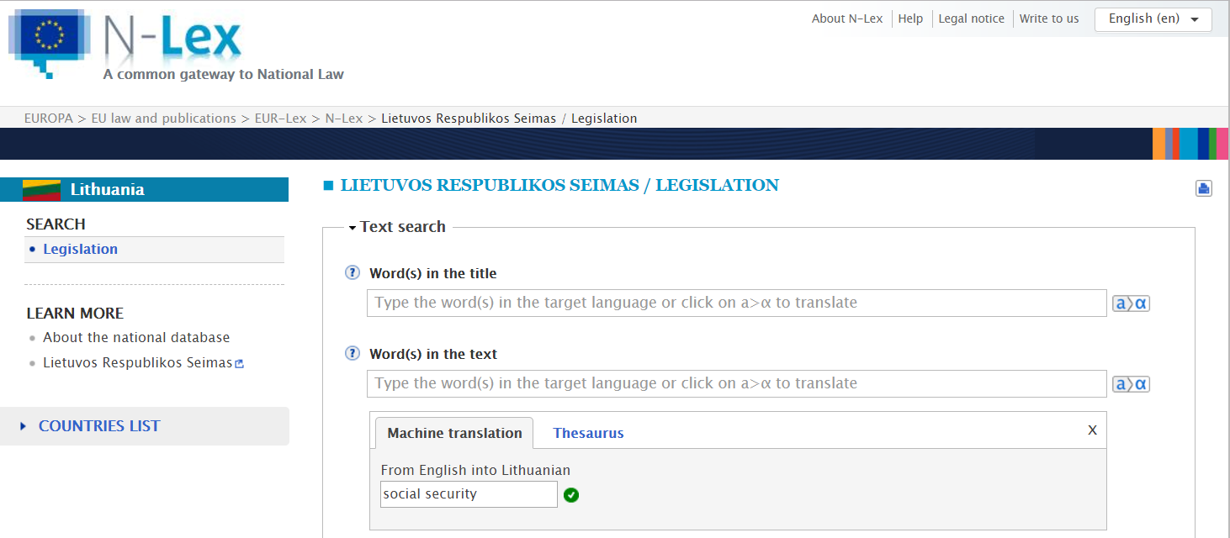
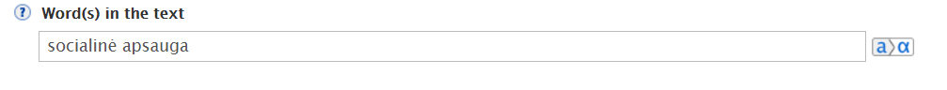
Machine-to-machine service eTranslation on the N-Lex portal

Slide 15
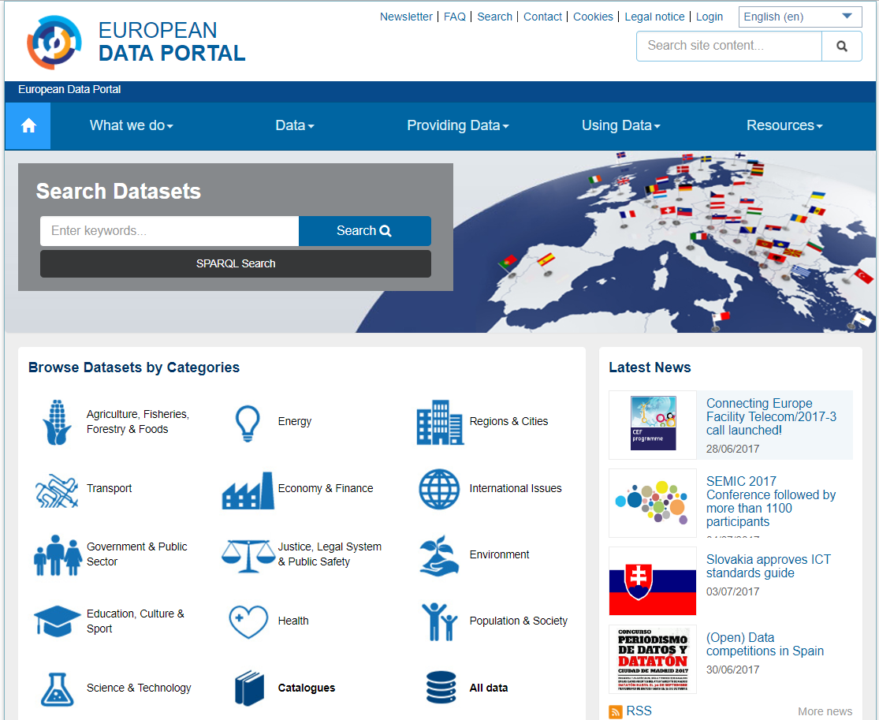
Machine-to-machine service eTranslation on the European Data Portal

Slide 16
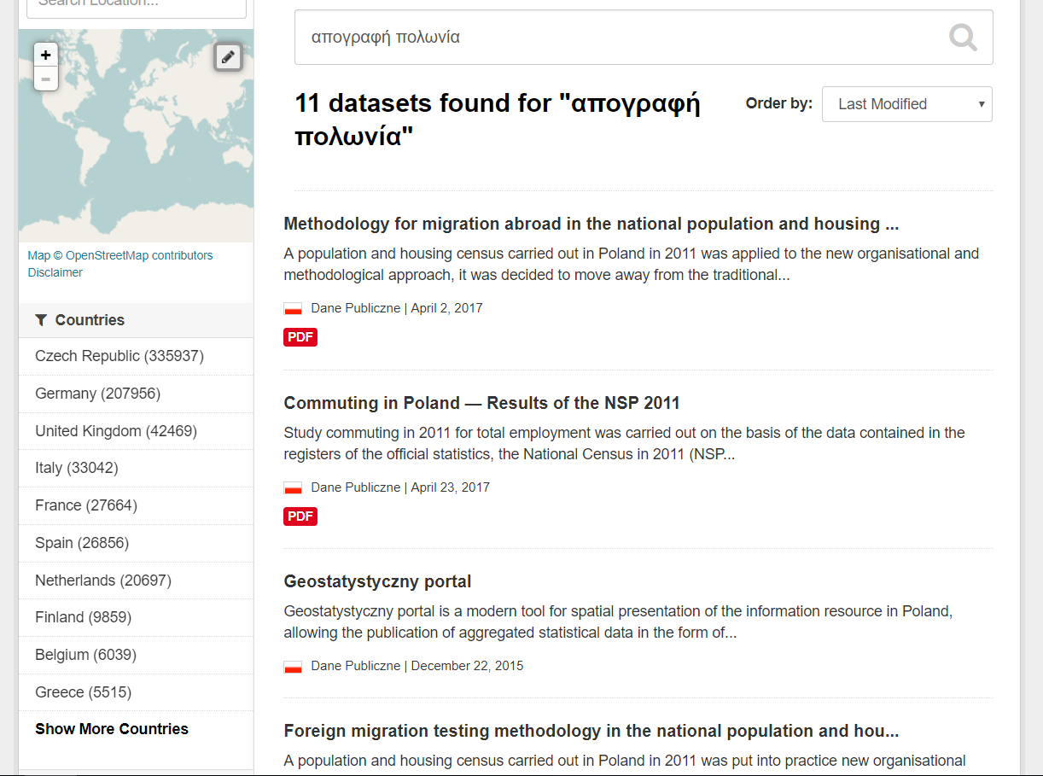
Machine-to-machine service eTranslation on the European Data Portal

Slide 17
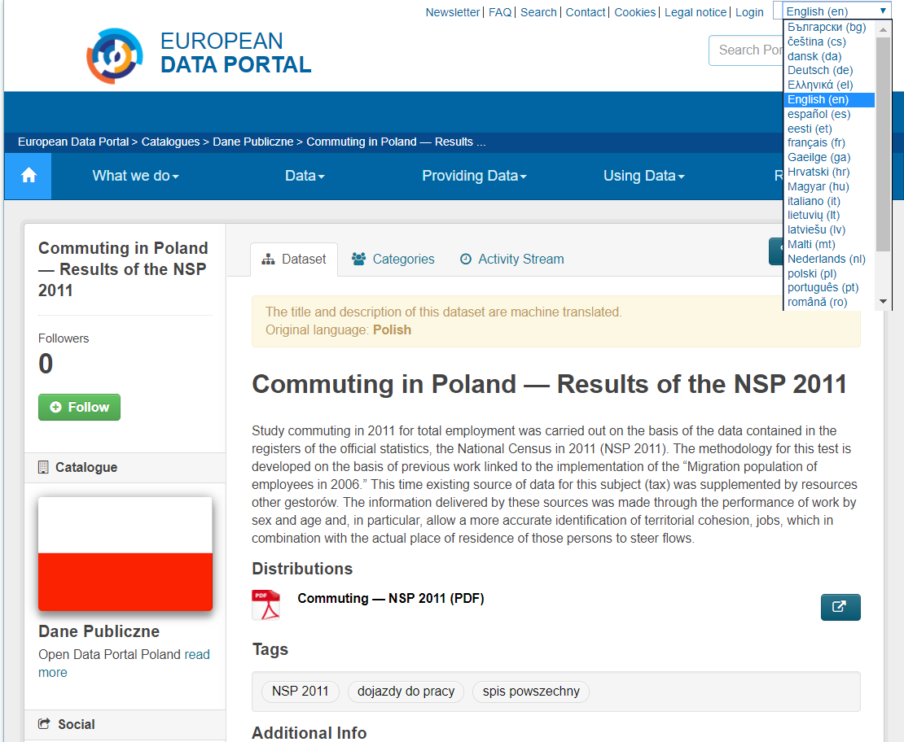
Machine-to-machine service eTranslation on the European Data Portal

Slide 18
How to Connect to eTranslation
Open to DSIs and public administrations
  Contact CEF-AT@ec.europa.eu with your request and use case
  We will provide the technical documentation on how to connect
    SOAP request or RESTful interface
  Contact us for credentials
  Adapt your service to multilingual use!

Slide 19
Behind the scenes: how it works
Statistical Machine Translation
  MT@EC built only on "EU translations" (Euramis database)
  Covers all 24 languages
  Euramis (and MT@EC) cover EU policies, subjects and language but limited everyday language
  Moses-based engines
  Performs best when trained on large volumes of text pairs (source-translated) in specific domains

Slide 20
Neural Machine Translation (NMT)
What is NMT?
  Machine learning: artificial neural networks trained on existing translations
  The computer devises its own rules on how to translate
  Radical departure from the phrase-based SMT approaches
Why is it important?
  Translations read better: more fluent and grammatical
  Better able to fill in gaps in data used for training training
  Better for highly inflected languages (e.g. German, Hungarian)
This is where the field is headed
  Will SMT become obsolete?

Slide 21
Neural Machine Translation Engines
EN into:
BG | CS | DA | DE | EL | ES | ET | FI | FR
GA | HR | HU | IS | IT | LT | LV | MT | NB
NL | PL | PT | RO | SK | SL | SV

Slide 22
Neural Machine Translation Engines
EN into:
BG | CS | DA | DE | EL | ES | ET | FI | FR
GA | HR | HU | IS | IT | LT | LV | MT | NB
NL | PL | PT | RO | SK | SL | SV

Slide 23
Neural Machine Translation Engines
EN into:
BG | CS | DA | DE | EL | ES | ET | FI | FR
GA | HR | HU | IS | IT | LT | LV | MT | NB
NL | PL | PT | RO | SK | SL | SV
24 June 2018

Slide 24
SMT vs NMT
Original Text (http://europa.eu/rapid/press-release_IP-18-5709_en.htm):
Starting in 1980, the European Union gradually adopted legislation putting an end to the diverging schedules of the national clock changes. In 2018 however, the purpose of clock changes has become much less relevant, with studies suggesting that energy savings are now marginal and citizens increasingly complaining about negative health impacts.
MT@EC (SMT):
От 1980 г. насам Европейският съюз постепенно приетото законодателство, водещо до различни графици на национално часовите промени. През 2018 г. обаче целта на часовите промени има все по-малко уместно, с проучвания, които показват, че икономиите на енергия са незначителни и гражданите все по-често се оплакват от отрицателно въздействие върху здравето им.
eTranslation (NMT):
От 1980 г. насам Европейският съюз постепенно прие законодателни актове, с които се слага край на различните списъци с промените в националния часовник. През 2018 г. обаче целта на часовниците получи много по-малко значение, като проучванията сочат, че икономиите на енергия сега са незначителни и гражданите все повече се оплакват от отрицателните последици за здравето.

Slide 25
SMT vs NMT
Original Text (https://www.ft.com/content/0727cf8e-d6cc-11e7-ae3e-563c04c5339a):
Visitor surge helps Bulgaria’s festivals to flourish
Bulgaria, with its diverse natural landscapes and historical sites going back to the Thracians, is starting to sell itself as a place for culture and scenery, shedding a reputation as a venue for Black Sea pub crawls.
MT@EC (SMT):
Нарастването на посетителите на България помага фестивалите процъфтяват
България, с неговите разнообразни природни и исторически обекти чрез връщане към траките , започва да продава само по себе си като място за култура и пейзажи, хвърля репутация като място за Черно море експониране на барове .
eTranslation (NMT):
Скокът на посетителите помага на българските празници да процъфтяват
България, с разнообразния си природен ландшафт и исторически обекти, които се връщат на Thracians , започва да се продава като място за култура и декори , което свързва репутацията като място на виадукти на Черно море.

Slide 26
SMT vs NMT
Original Text (https://www.thebrokebackpacker.com/bulgarian-food-15-dishes-bucket-list/):
If you ever venture on a Bulgarian holiday, remember a few things: Bulgarians love to catch up with family, welcome visitors, feed them, and talk to them about their lives and culture. A big part of this bonding happens over meals. Bulgarian food, traditional drinks and Bulgarian cheese all compliment the splendid hospitality and surroundings.
MT@EC (SMT):
Ако някога сте предприятие на български празник , не забравяйте няколко неща: Българите обичат да настигнат семейства посрещат посетители ще ги и си поговори с тях относно своя живот и култура. Голяма част от това свързване се осъществява във храна . Българска , традиционните напитки и българските сирена всички допълват чудесния гостоприемство и околностите.
eTranslation (NMT):
Ако някога го правите на български празник , си спомняме за няколко неща : Българите обичат да догонват членовете на семейството , да приемат посетители, да се хранят с тях и да говорят с тях за живота и културата си. Голяма част от това свързване се проявява върху храната. Българската храна, традиционните напитки и българското сирене се считат за изостаналост и гостоприемство и среда около тях.

Slide 27
SMT vs NMT
Original Text (https://www.thebrokebackpacker.com/bulgarian-food-15-dishes-bucket-list/):
Bulgarian food, traditional drinks and Bulgarian cheese all compliment the splendid hospitality and surroundings.
Българската храна, традиционните напитки и българското сирене се считат за изостаналост и гостоприемство и среда около тях.
BUT:
Original Text:
Bulgarian food, traditional drinks and Bulgarian cheese all complement the splendid hospitality and surroundings.
Becomes:
Българската храна, традиционните напитки и българското сирене допълват разнасяне на храна, гостоприемство и околна среда
And today:
В България храни, традиционни напитки и българско сирене са допълнение към гостоприемството и околностите.

Slide 28
Live (?) Demo
The adapted vs. non-adapted scenario, i.e.
General domain vs. EU legislation domain
For as many CEF languages as possible we would need to come up with
  a text in the general domain, e.g. a news article, and
  an in-domain text, e.g. legislation
Show the MT@EC-generated English equivalent for each text
b) General domain vs. DSI-specific domain: for which languages are such engines available?
(if there is no domain adapted engine for the <country’s language-EN> pair, you/we may opt to show adapted and non-adapted engines in another language pair, leading to a call for data for the country’s language)

Slide 29
eTranslation
EU Legislation
Source: EN
THE EUROPEAN COMMISSION,
Having regard to the Treaty on the Functioning of the European Union,
[…]
HAS ADOPTED THIS DECISION:
Article 1
The total sum of greenhouse gas emissions covered by Decision No 406/2009/EC for each Member State for the year 2014 arising from the corrected inventory data upon completion of the comprehensive review referred to in Article 19(1) of Regulation (EU) No 525/2013 is set out in the Annex to this Decision.
Target: BG
ЕВРОПЕЙСКАТА КОМИСИЯ,
Като взе предвид Договора за функционирането на Европейския съюз,
[...]
ПРИЕ НАСТОЯЩОТО РЕШЕНИЕ:
Член 1
Общият сбор на емисиите на парникови газове във всяка държава членка през 2014 г., попадащи в приложното поле на Решение № 406/2009/ЕО, който е получен въз основа на коригираните данни от инвентаризацията след завършването на цялостния преглед по член 19, параграф 1 от Регламент (ЕС) № 525/2013, е посочен в приложението към настоящото решение.

Slide 30
Language resources: the key to success
More data for all languages
Better lexical coverage for all languages
Machine translation adapted to your domain/subject matter

Slide 31
Future Improvements
Requested by users such as EDP, e-Justice, Europeana, EESSI, ODR…
Speed
Transliteration
More formats (PDF output, JSON)
Named-entity recognition
New languages (AR, RU, TK, ZH)

Slide 32
CEF.AT brings…
Reliable and trustworthy translation for EU and National Public Administrations
Support for languages with fewer speakers
Opportunities for private sector, through grants and generic services
A higher profile for language technologies, thus fostering demand
Public availability of data collected by ELRC

Slide 33
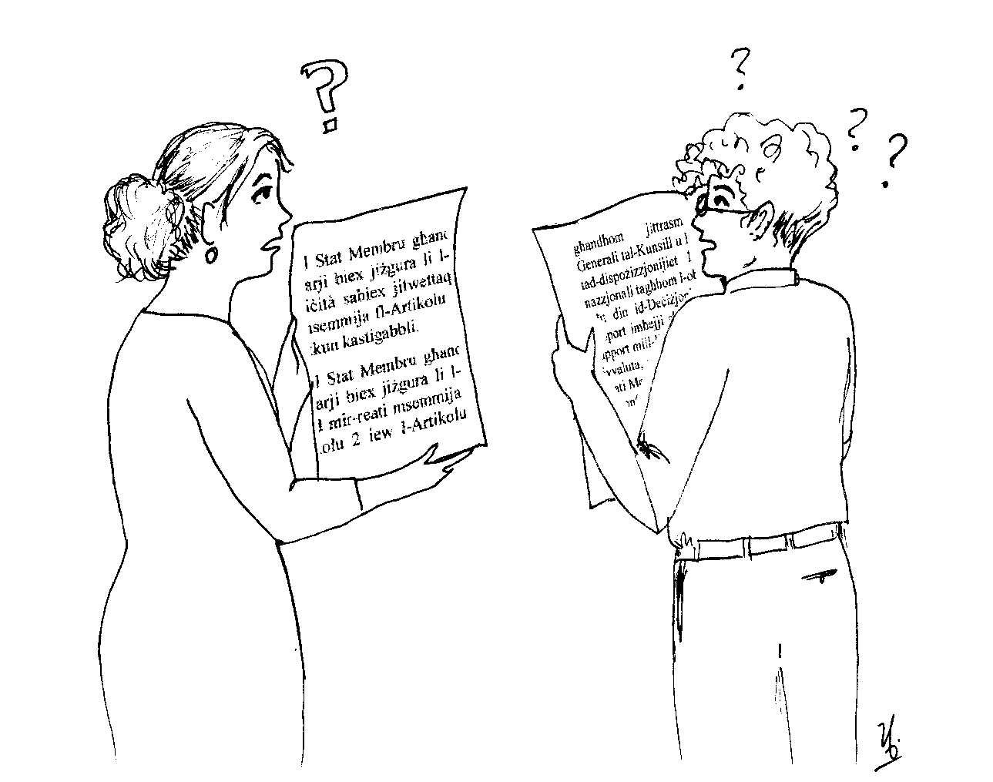
Solve your language problems!

Slide 34
Thank you!
Благодаря ти!

